Slide 1



矩阵求导——多元线性回归
覃雄派

Slide 2
提纲
矩阵求导——多元线性回归
矩阵求导入门、多元线性回归与矩阵求导

Slide 3


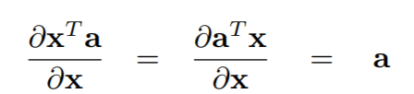
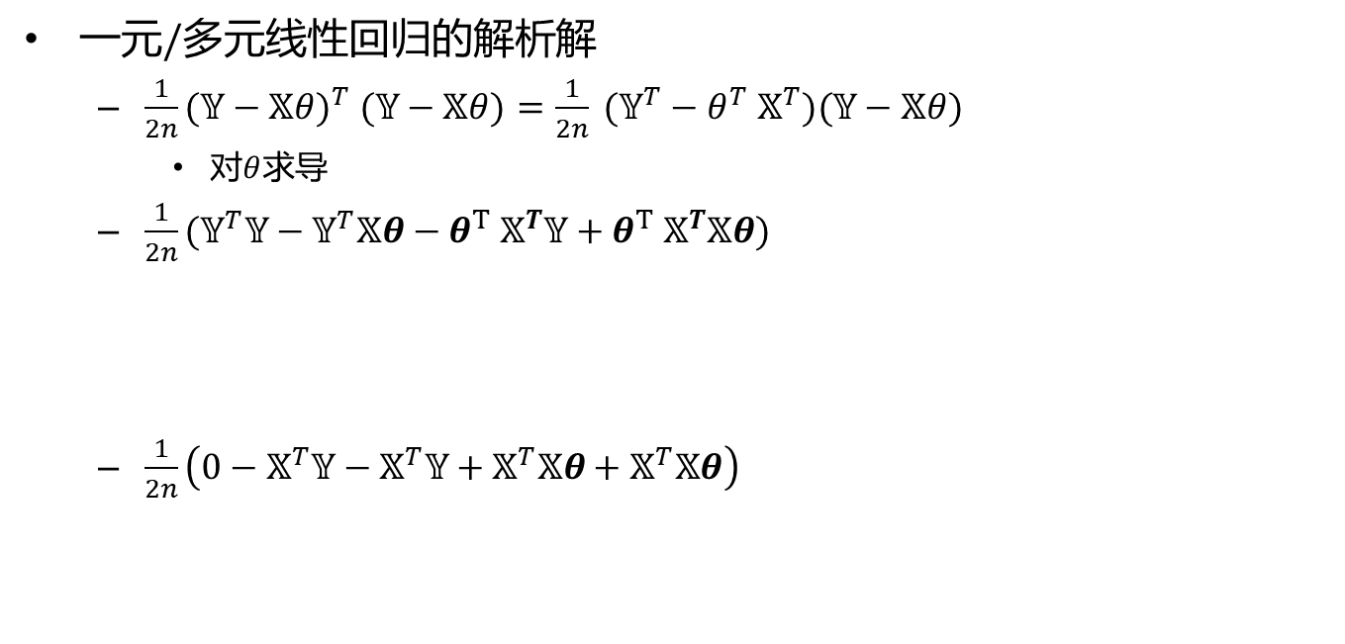


矩阵求导：多元线性回归
一元$/$多元线性回归的解析解
$\frac{1}{2n}{(𝕐−𝕏θ)}^{T} (𝕐−𝕏θ)$ $=\frac{1}{2n} (𝕐^{T}−θ^{T} 𝕏^{T})(𝕐−𝕏θ)$
对$θ$求导
$\frac{1}{2n}(𝕐^{T}𝕐−𝕐^{T}𝕏θ−θ^{T} 𝕏^{T}𝕐+θ^{T} 𝕏^{T}𝕏θ)$
$\frac{1}{2n}\left(0−𝕏^{T}𝕐−𝕏^{T}𝕐+𝕏^{T}𝕏θ+𝕏^{T}𝕏θ\right)$
分别对两个求导
$$θ^{T} 𝕏^{T}𝕏θ$$
$$θ^{T} 𝕏^{T}𝕏θ$$

Slide 4

pause

